Slide 1
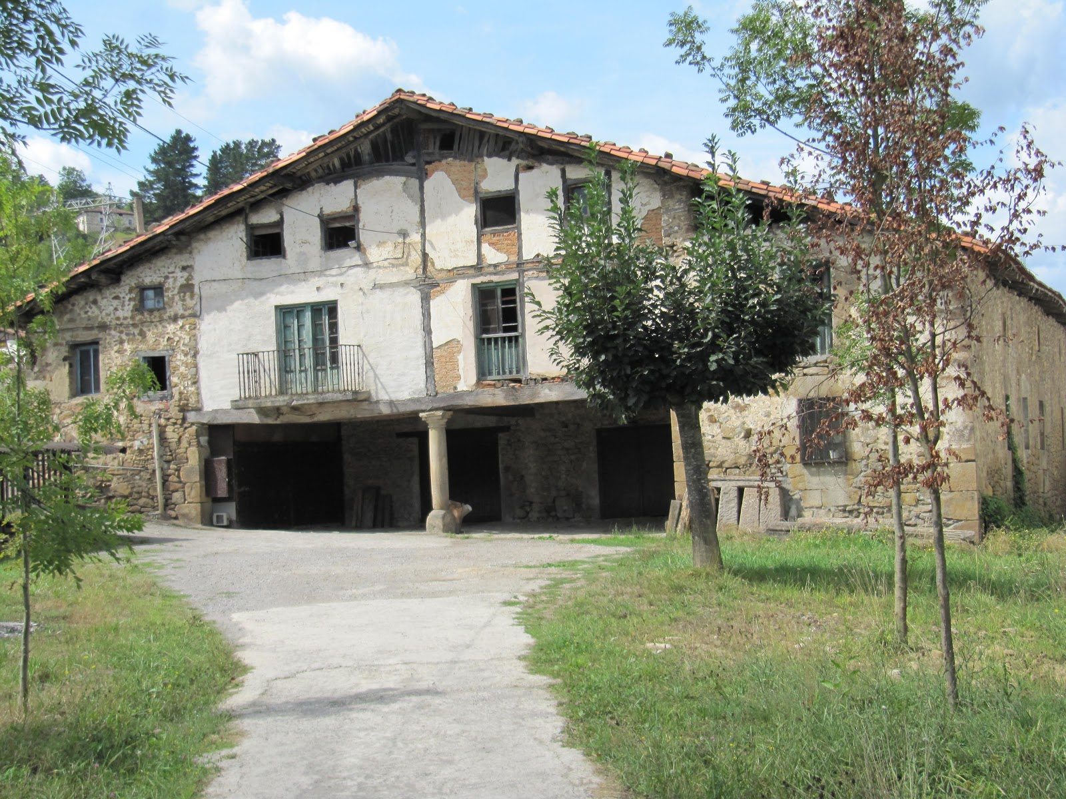
Baserria
El caserío
Iriarte Azpikoa baserria (Gipuzkoa)

Slide 2
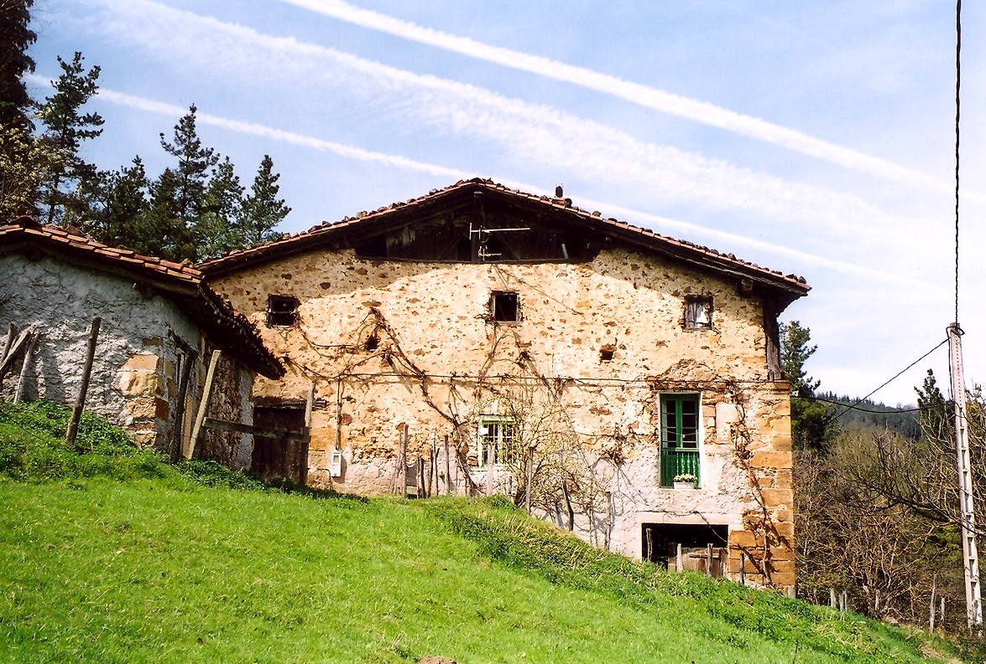
Mañastegizar baserria (Gipuzkoa)

Slide 3
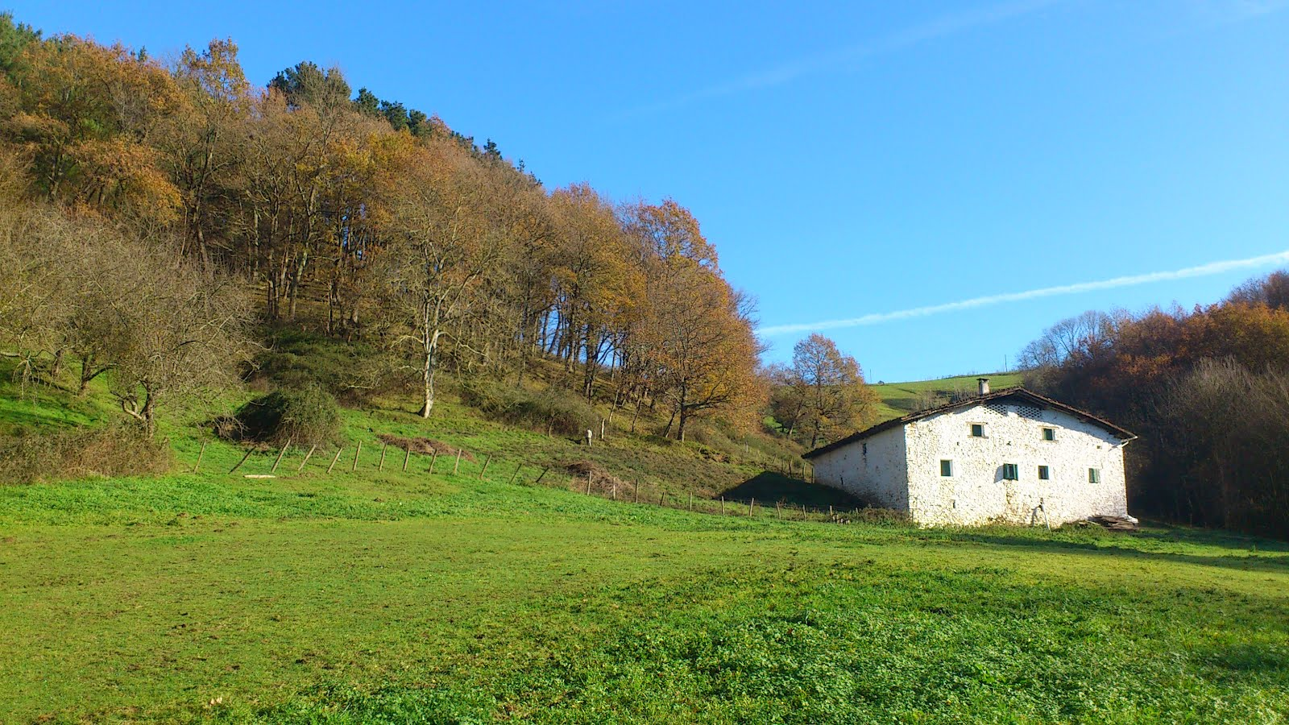
Basa = salvaje
Herri = pueblo = lugar de vivir
Beiztiberri baserria (Gipuzkoa)

Slide 4
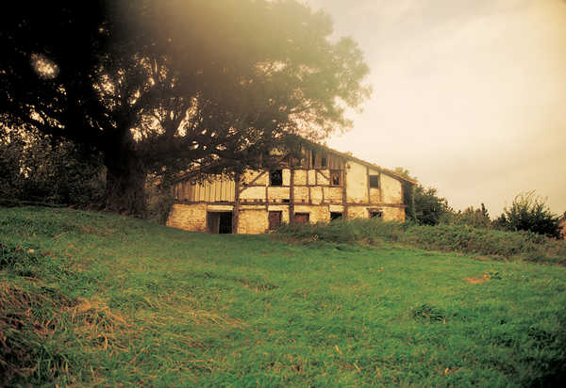
Características
Parcela de tierra
Casa
Base: agricultura
1 familia
Mayorazgo
Nombre
  Inalterable en el tiempo
  Identidad social
Anteposición del baserri/caserío a intereses propios
Balantzategi baserria (Gipuzkoa)

Slide 5
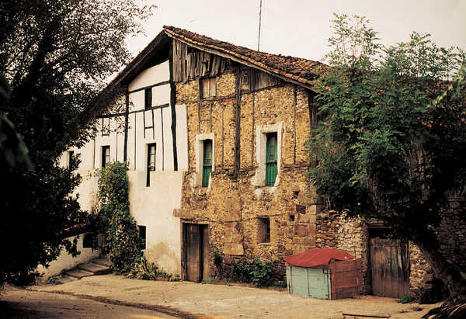
Agarreurreta baserria (Gipuzkoa)

Slide 6
Terreno: autosuficiencia
3 tipos de tierras:
  Labranza
    Cosechas, tubérculos, verduras/hortalizas
  Pastos
    Hierba/heno – forraje (vacas)
    Arboles frutales
  Montaña
    Leña, helecho, pastizal salvaje
    http://beiztinberri.blogspot.cz/2012/03/blog-post.html

Slide 7
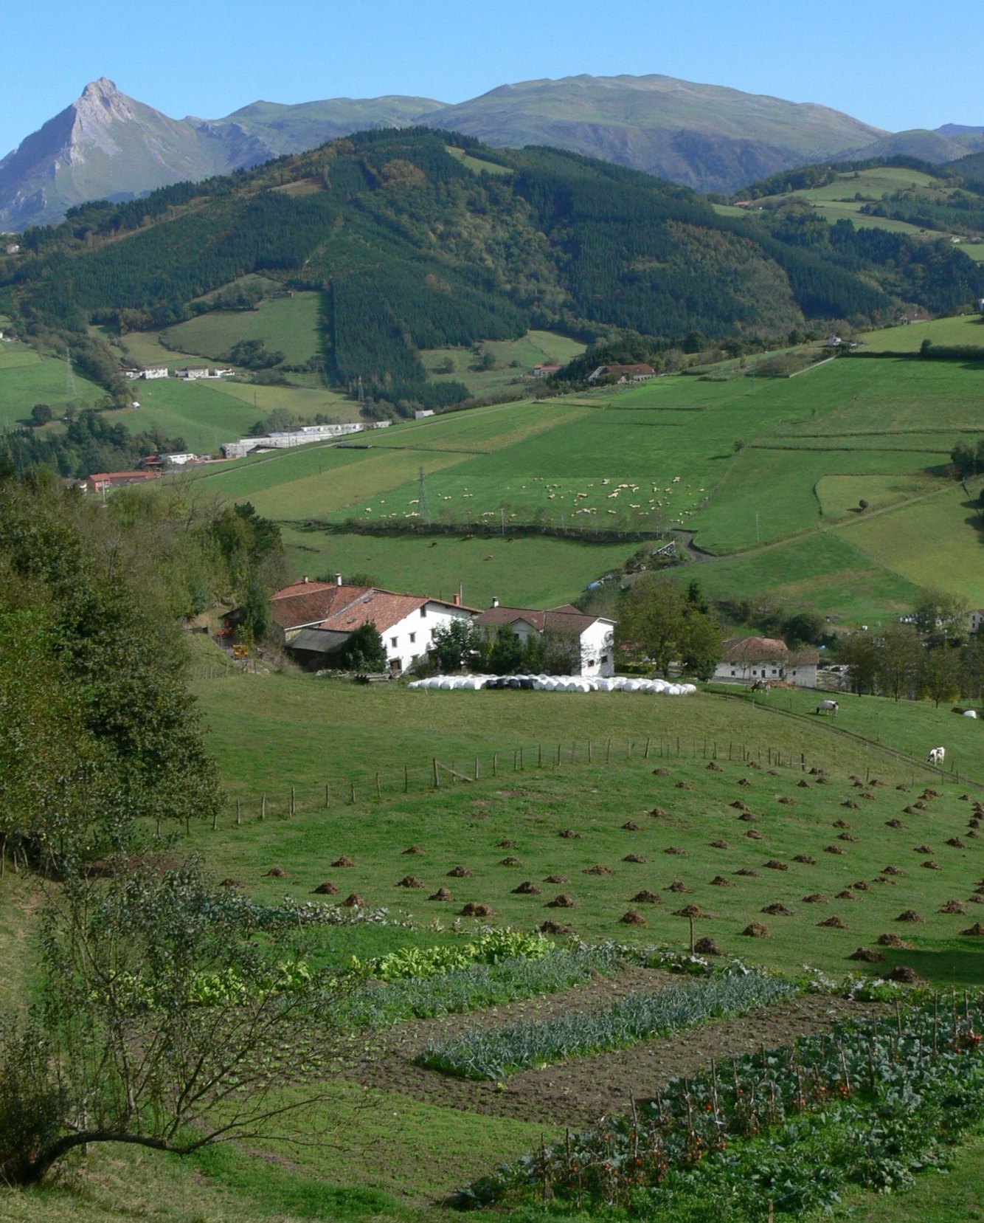
Tierra de
montaña
Pastos/forraje
Labranza (huerta)
Etxeberri-Goiko baserria (Gipuzkoa)

Slide 8
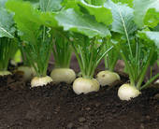
Ciclo agrícola
abril | preparar tierras (arar) para cosecha anual maíz
mayo | Preparación siembra
agosto | Siembra nabos/plantas forraje
sept | Maduración plantas maíz
octubre | Maduración grano maíz
nov | Arrancar mazorcas maíz
otoño | Retirar tallos
 | Recogida nabos/forraje
invierno | Pausa. Limpiar y preparar maíz. Tareas del hogar.
marzo | Preparación parcela patatas

Slide 9
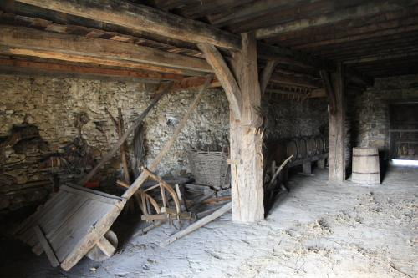
Estructura
Planta baja: establo
Igartubeitia baserria (Gipuzkoa)

Slide 10
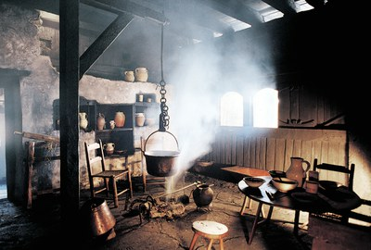
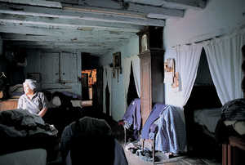
1. planta: vivienda
cocina
dormitorio

Slide 11
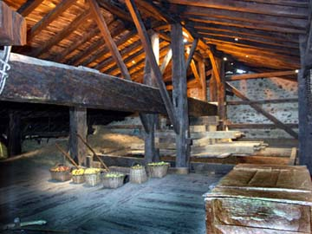
Desván/buhardilla/granero

Slide 12
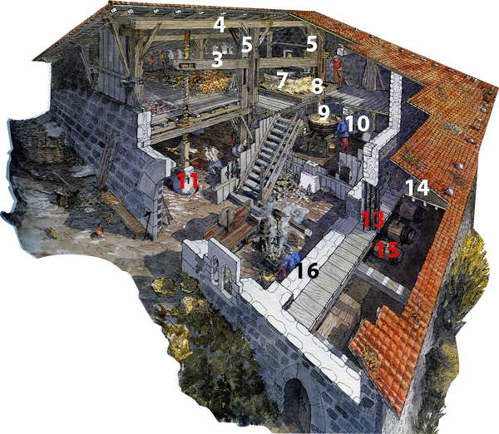

Slide 13
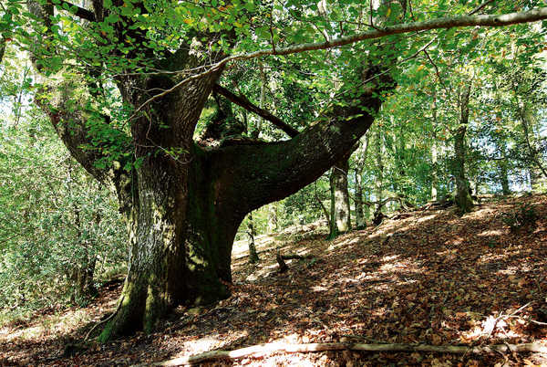
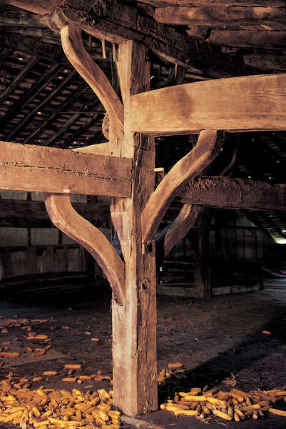
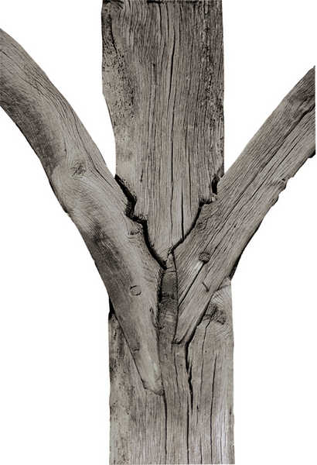
Materiales
Materiales locales
  Roble: estructura

Slide 14
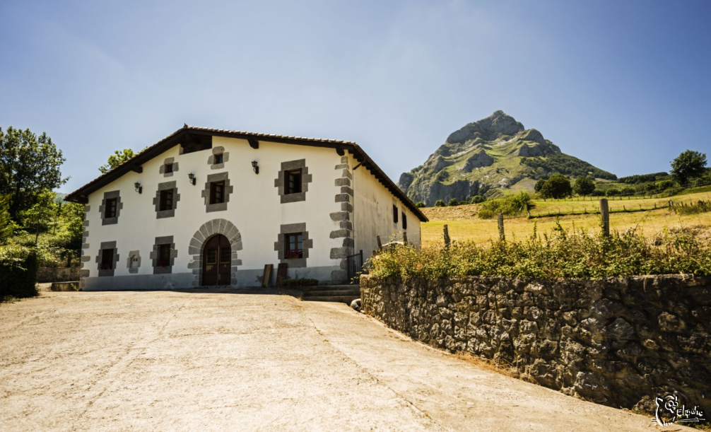
Piedra: canteras locales
Tejas
Revestimiento cal: contra la humedad
Baserri cerca del monte Balerdi (Gipuzkoa)

Slide 15
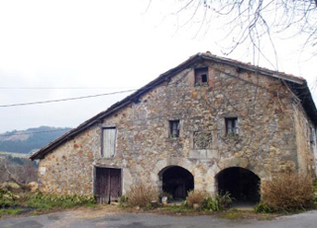
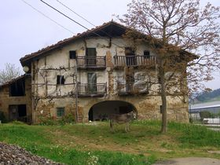
Bizkaia

Slide 16
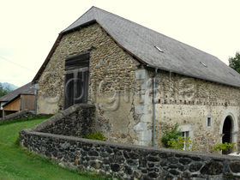
Zuberoa
Zibozeko baserria

Slide 17
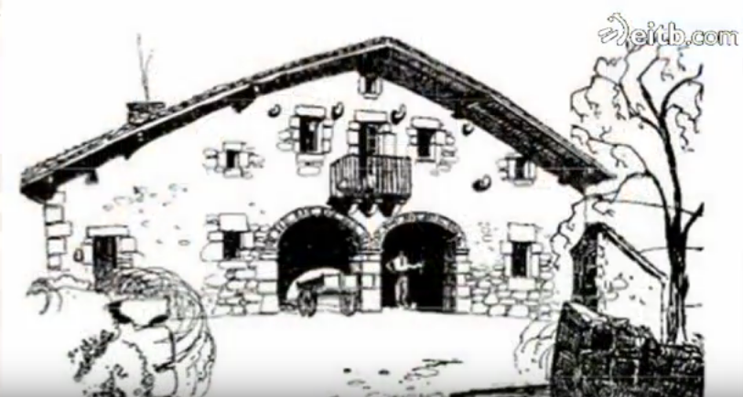

Slide 18
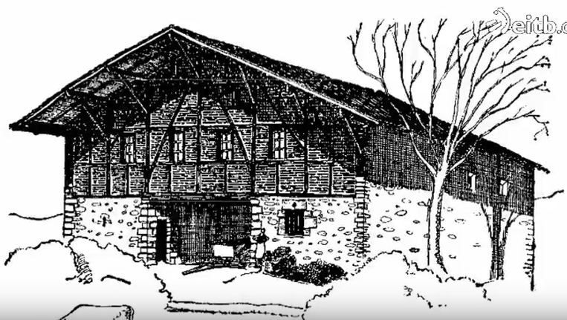

Slide 19
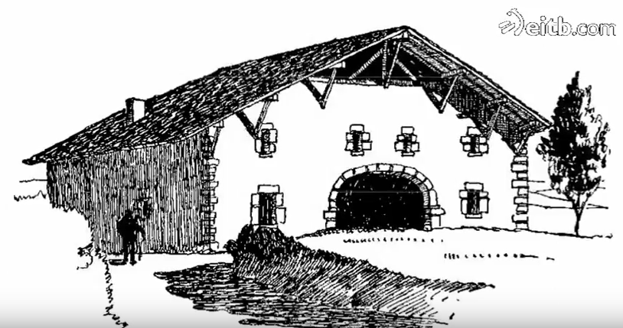

Slide 20
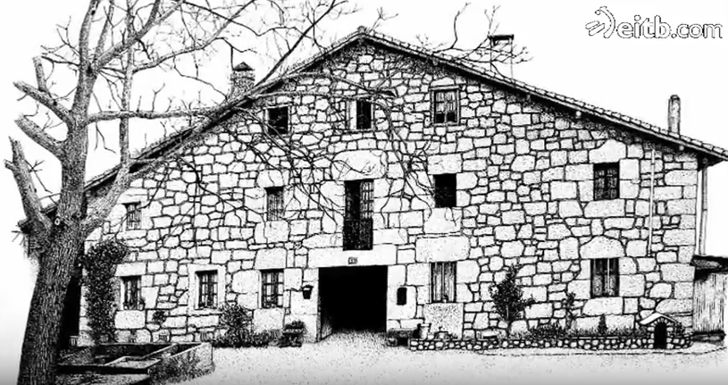

Slide 21
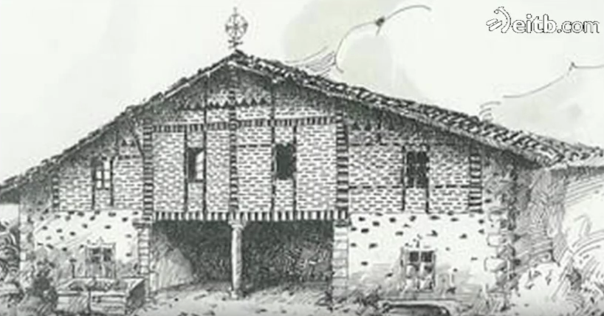

Slide 22
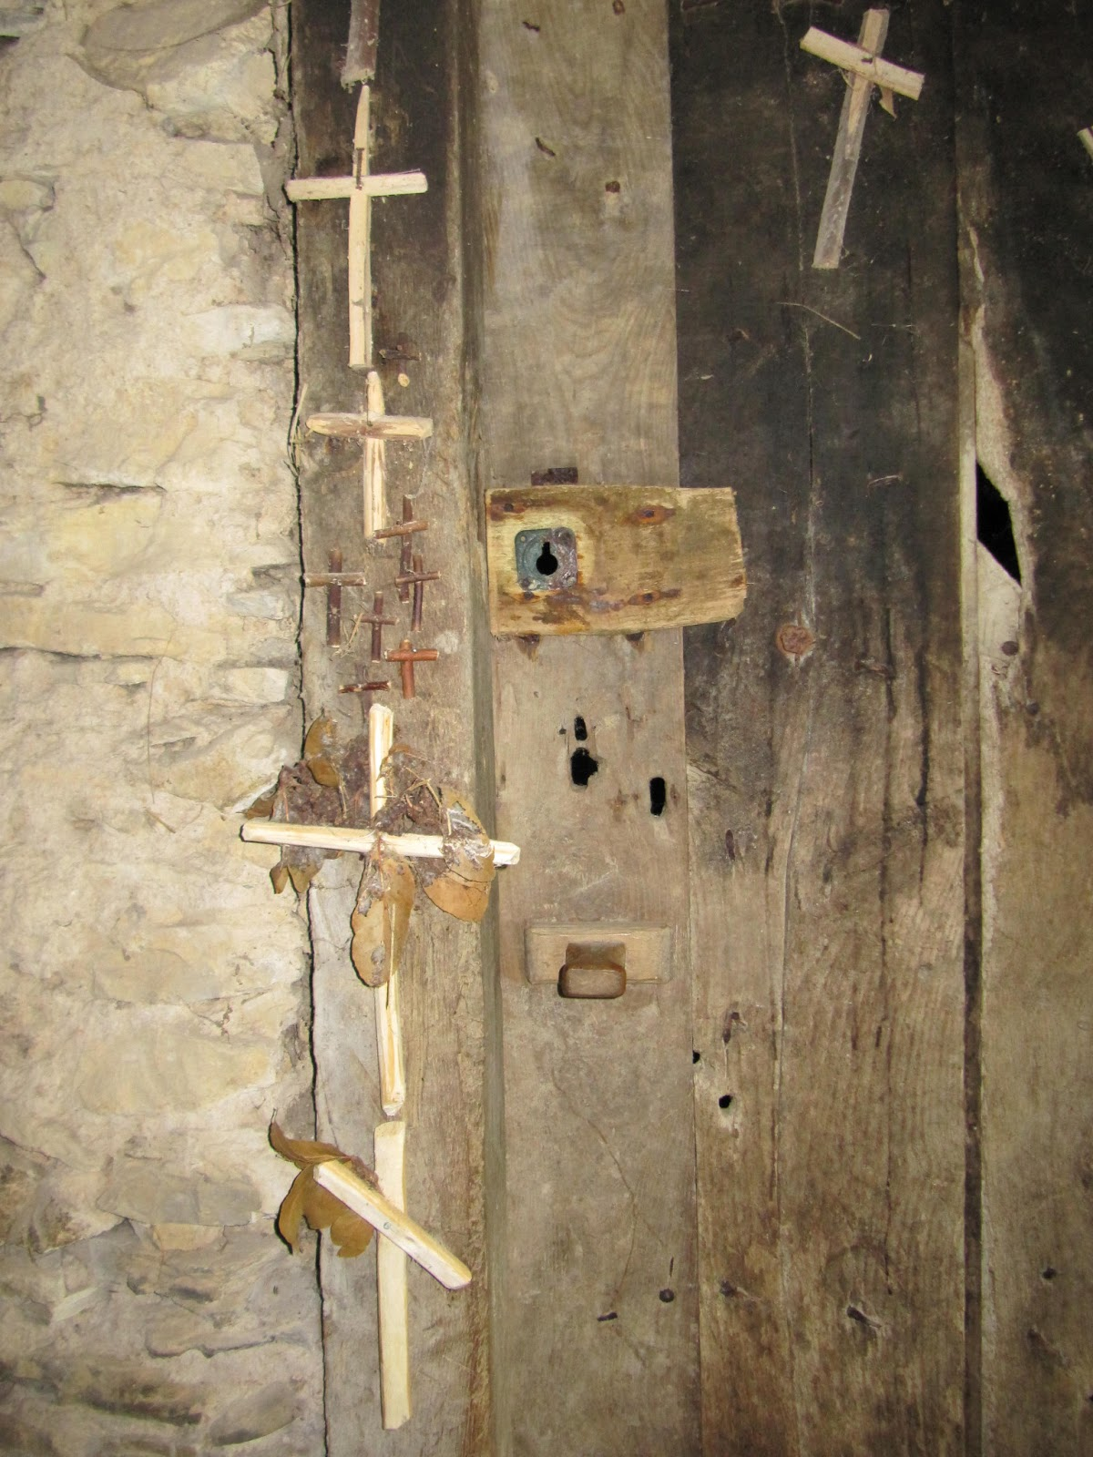
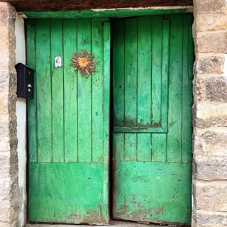

Slide 23
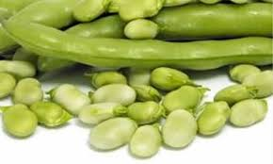
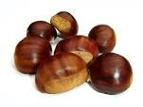
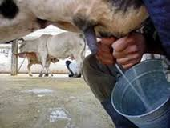
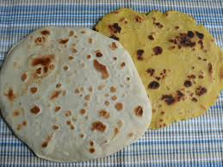
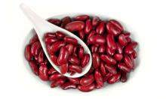

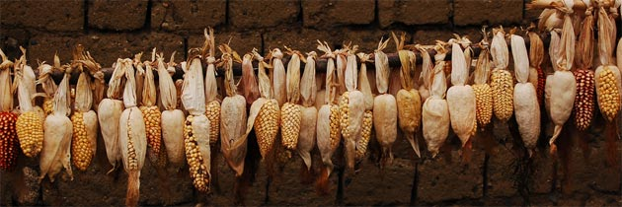
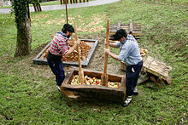
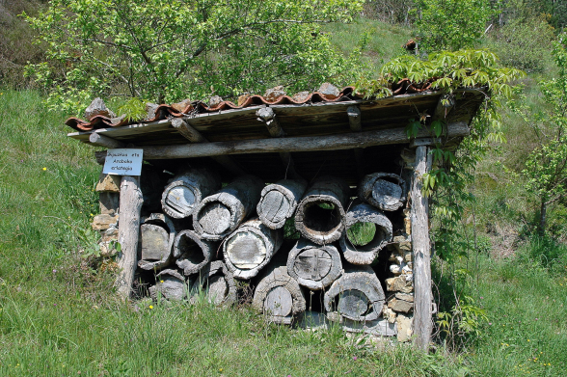
Autosuficiencia
Económica
Objetivo: subsistencia
Dieta simple

Slide 24
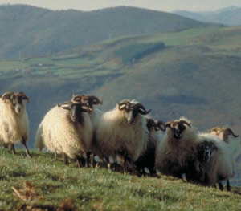
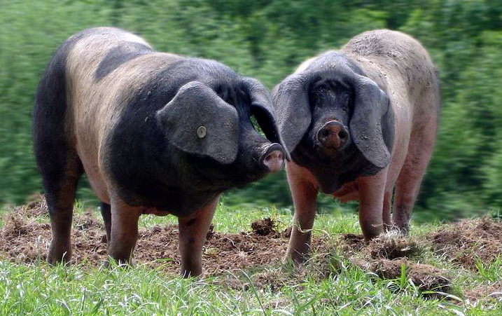
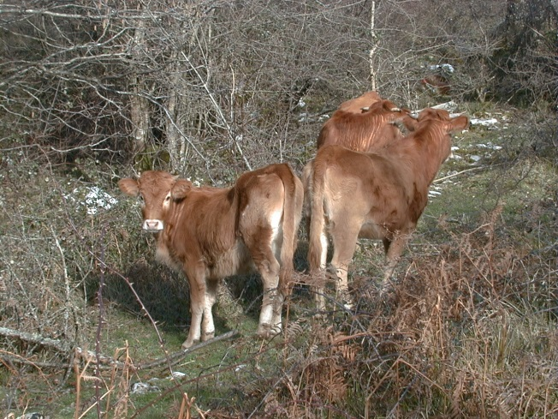
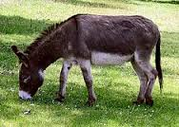
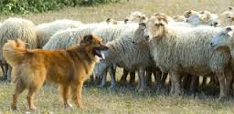
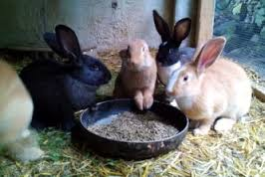
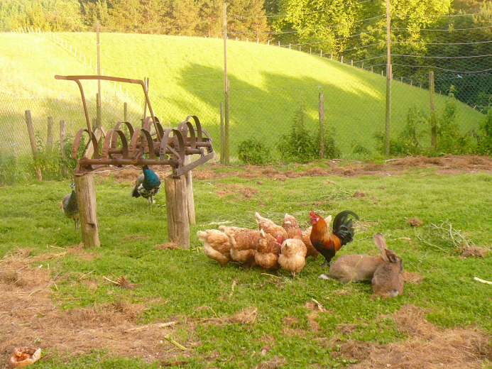
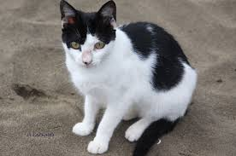
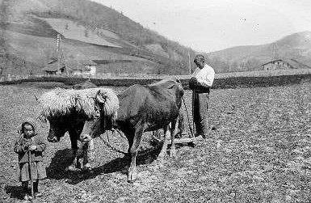
Animales

Slide 25
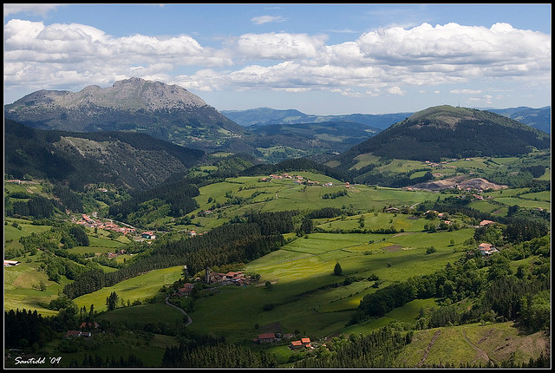
Organización administrativa
Auzoak (vecindades)
Aramaio (Araba)

Slide 26
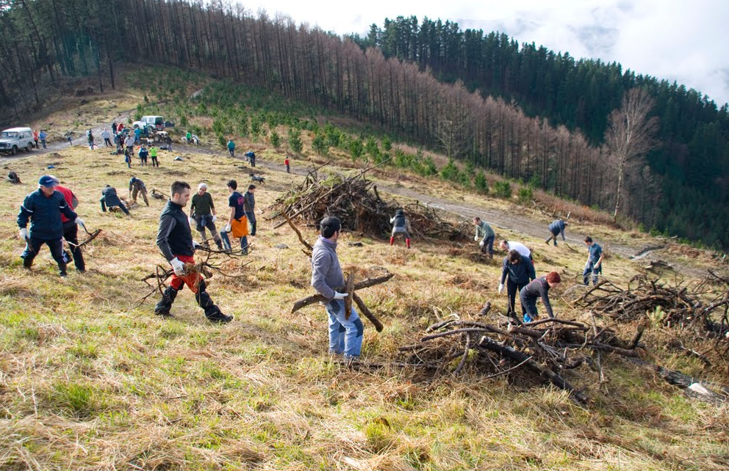
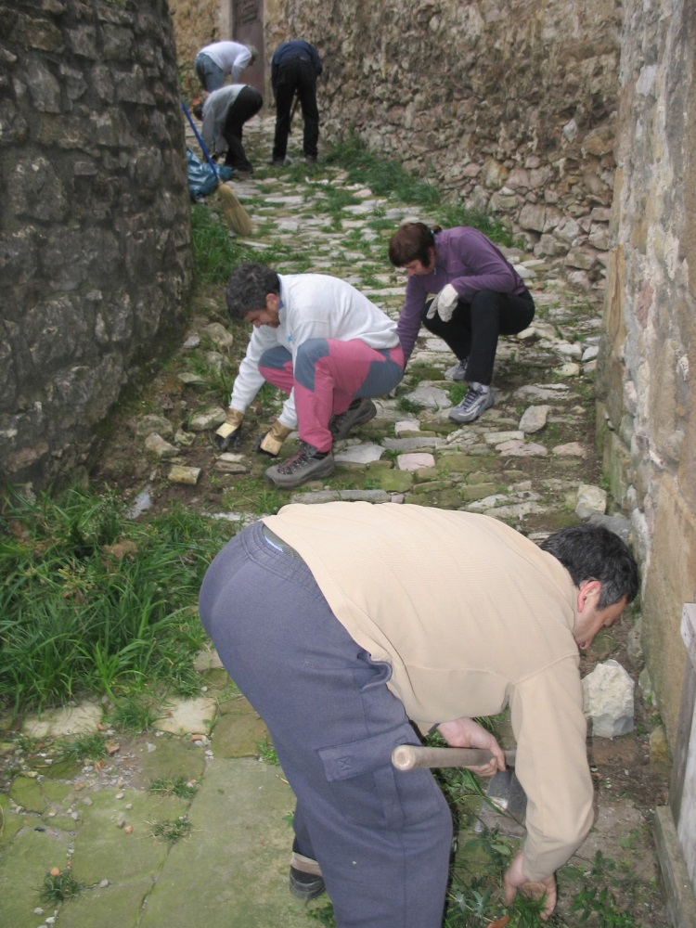
Auzolana = trabajo vecinal
Zaldibar (Bizkaia)

Slide 27
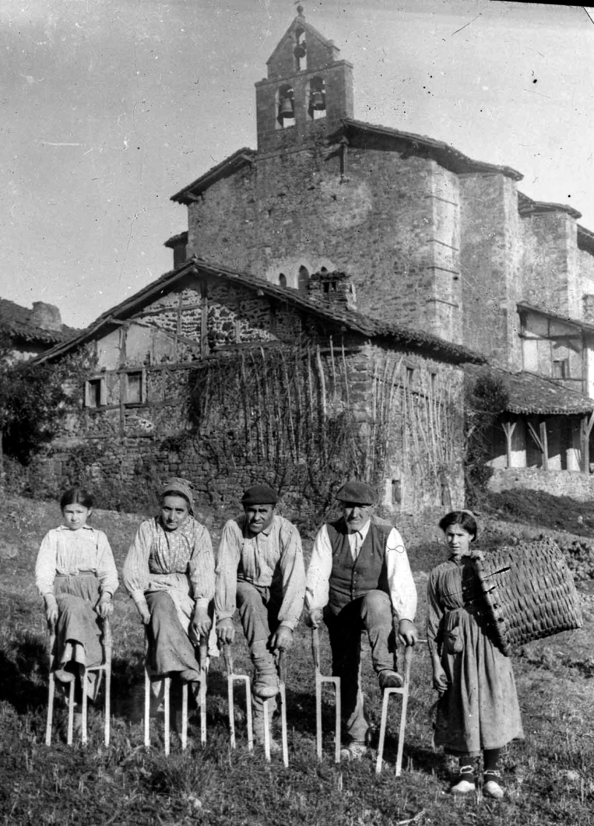
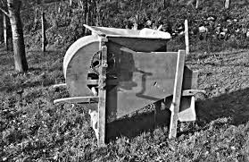
División de trabajo
1936
Orozko (Bizkaia), comienzos XX
Limpieza trigo

Slide 28
Baserri =
  Vivienda
  Unidad agroecológica
  Unidad socioeconómica
  Modo de vida

Slide 29
Mediados siglo XX
Descenso actividad agraria
Abandono agricultura / baserri
Migración urbana: fábricas, talleres, oficinas

Slide 30
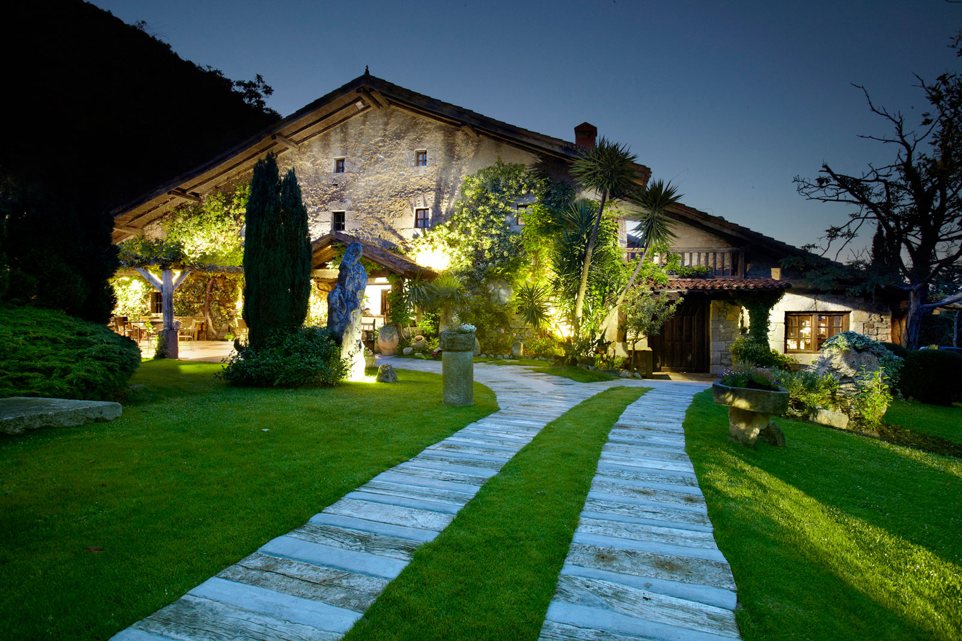
Reconversión
Hotel/restaurante Komentu Maitea en Forua (Bizkaia)

Slide 31
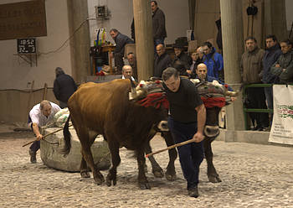







Deportes rurales

